Slide 1
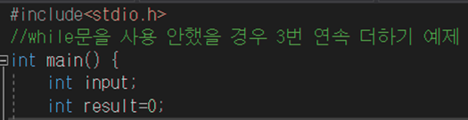

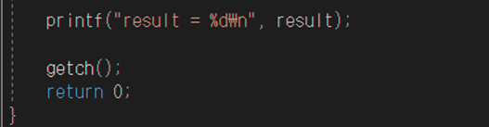
Example1-1 반복문을 사용하지않고 3번 덧셈을 해보자
Main()
결과

Slide 2
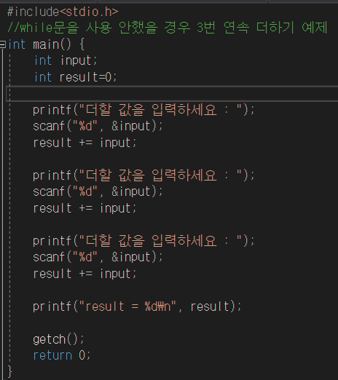
답

Slide 3
While문이란?
While(조건식) {
조건식이 참일 때 (0이 아닌 수)
반복되는 부분
}

Slide 4
While문이란?
While(조건식) {
조건식이 거짓일 때(0)
반복되는 부분
}

Slide 5
While문이란?
While(조건식) {
조건식이 거짓일 때(0)
반복되는 부분
}

Slide 6
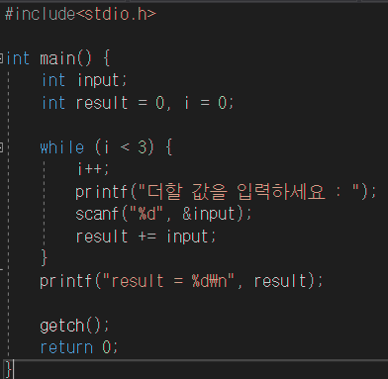
Example1-2 while문을 써서 3번 덧셈을 해보자.
Main()
결과

Slide 7
답
증감식이 없다면?

Slide 8
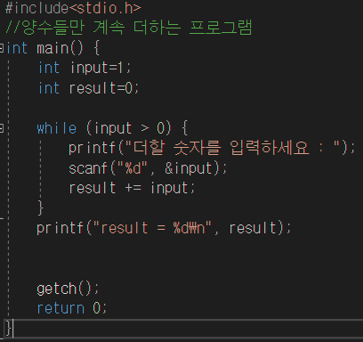
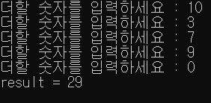
Example1-3 양수인 숫자들만 계속 더해 보자.
Main()
결과

Slide 9
답

Slide 10
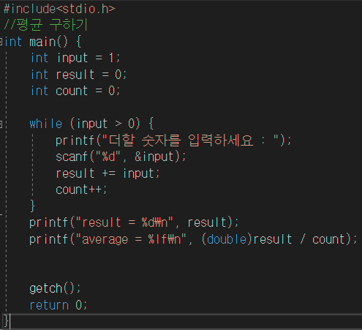
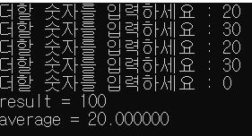
Example1-4 평균을 구해보자.
Main()
결과
Hint : 강제 형변형->(double)

Slide 11
답

Slide 12
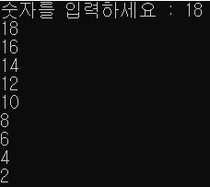
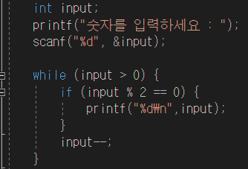
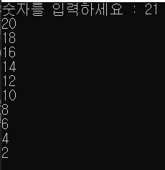
Example2 입력된 숫자보다 작은 짝수들 출력
Main()
결과

Slide 13
답

Slide 14
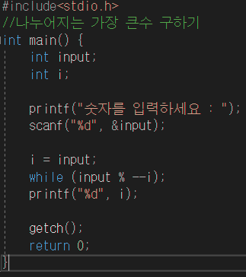



Example3 – 나누어지는 가장 큰수
Main()
결과
소수
14,7,2,1
3,1

Slide 15
답

